Slide 1
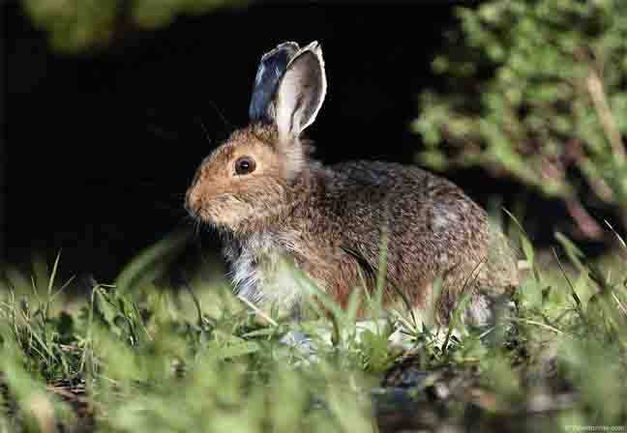
Презентация к занятию в средней группе дошкольного возраста «В гости к зайке»

Slide 2
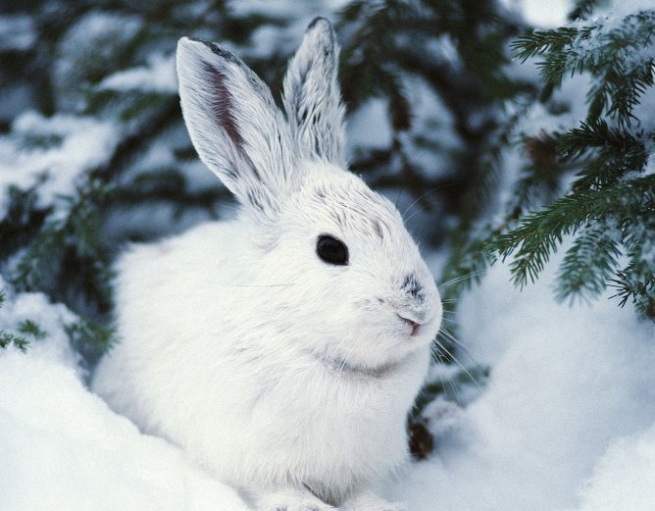
Зайцы, эти милые ушастики, живут в самых разных местах лугах и лесах

Slide 3
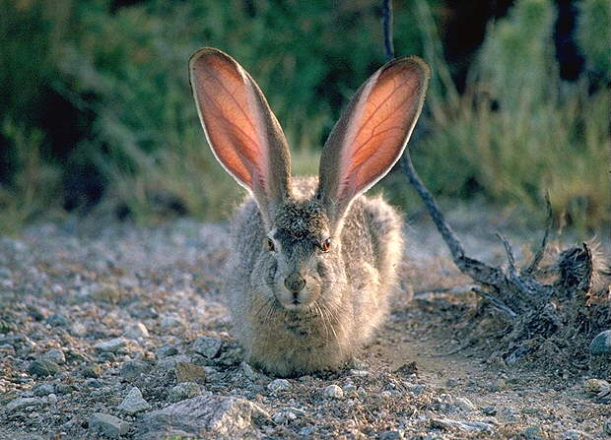
Эти зверьки довольно беззащитны и являются желанной добычей многих хищников, но благодаря длинным ушам и прекрасному нюху умеют вовремя учуять опасность

Slide 4
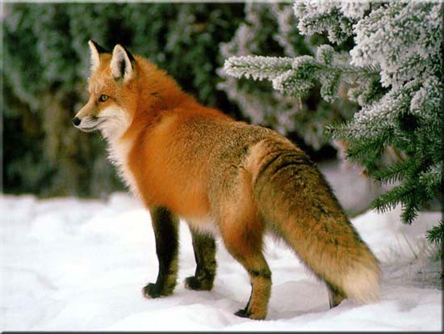
Враги у зайчика это-
Рыжая лиса

Slide 5
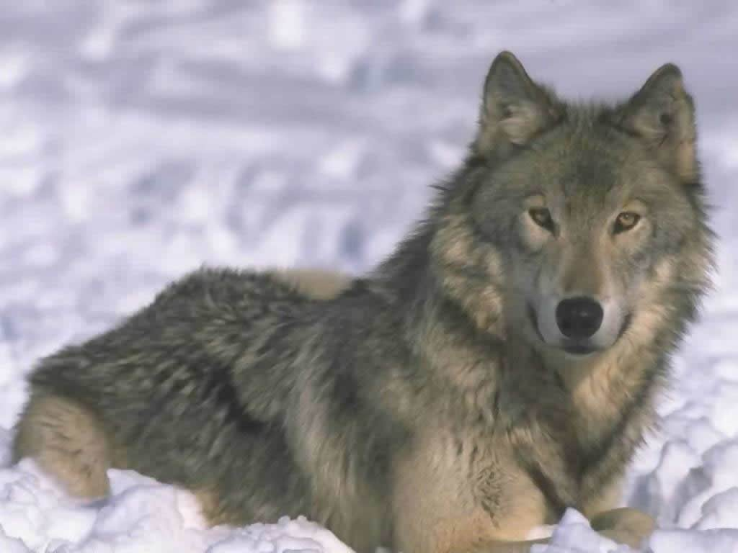
И серый волк

Slide 6
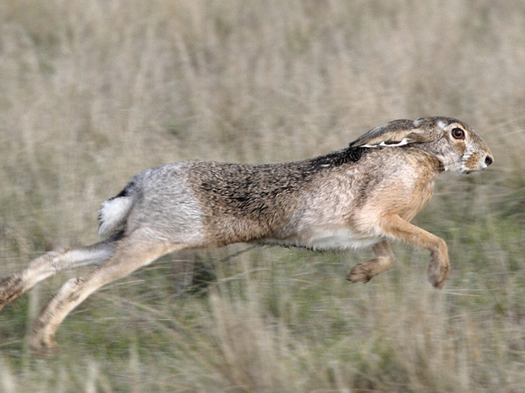
Передвигаются они длинными
прыжками

Slide 7
Летом у зайца шерстка серого цвета, благодаря этому цвету зайчика трудно разглядеть в густой траве.

Slide 8
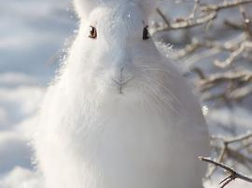
А с приходом зимы, заяц меняет свою серую шубку, на белую, что бы на белом снегу его не было видно.

Slide 9
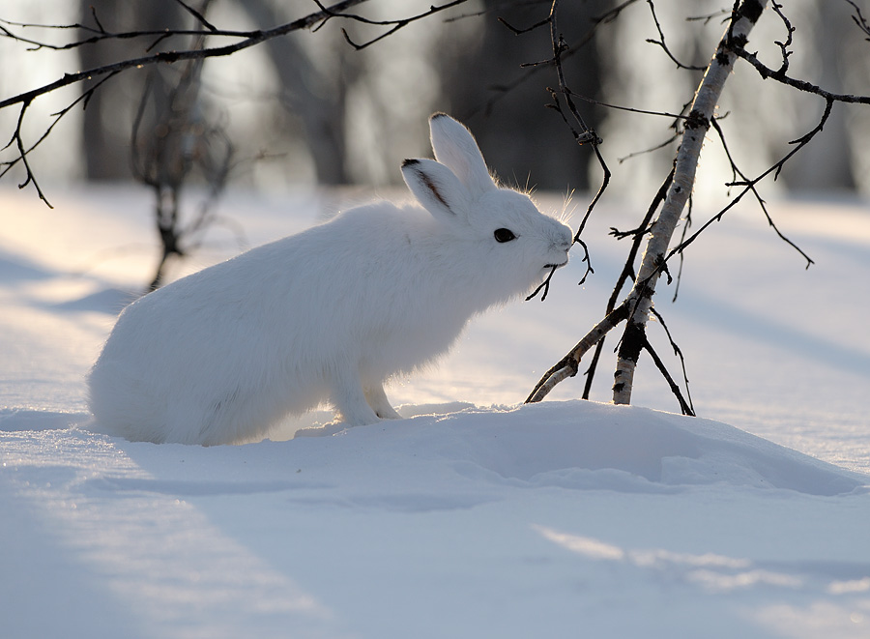
Зимой заяц питается: веточками и корой деревьев

Slide 10
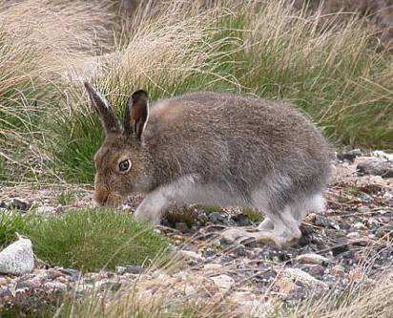
А весной и летом побегами молодой травы, листиками, грибами и ягодами.

Slide 11
конец

